Slide 1
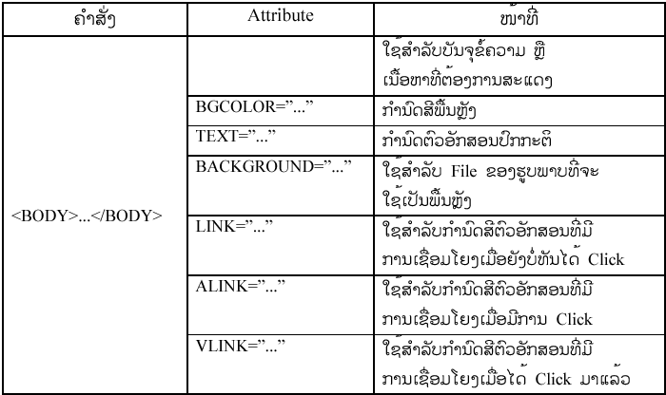
8. ການໃສ່ສີ, ຮູບພາບ ແລະ ສີພື້ນຫຼັງ
ມີຄຳສັ່ງດັ່ງຕໍ່ໄປນີ້ :

Slide 2
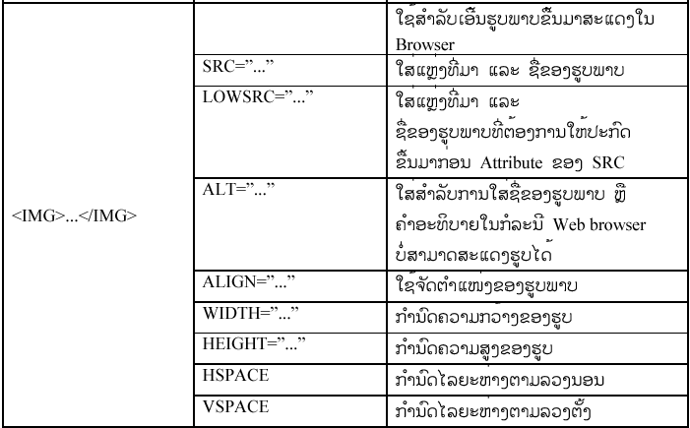
ການໃສ່ສີ, ຮູບພາບ ແລະ ສີພື້ນຫຼັງ (ຕໍ່)
ມີຄຳສັ່ງດັ່ງຕໍ່ໄປນີ້ :

Slide 3
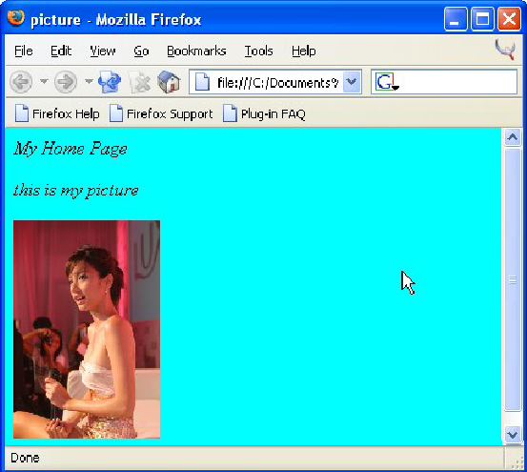
ການໃສ່ສີ, ຮູບພາບ ແລະ ສີພື້ນຫຼັງ (ຕໍ່)
ຕົວຢ່າງ:
<HTML>
<HEAD>
<TITLE>picture </TITLE>
</HEAD>
<BODY bgcolor="#00FFFF">
<p><i>My Home Page</i></p>
<p><i>this is my picture</i></p>
<p>
<img border="0"src="11.gif“
width="127"height="190"></p>
</BODY>
</HTML>
ຜົນການ Run ດັ່ງຮູບ:

Slide 4
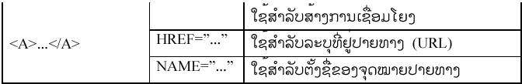
9. ການສ້າງການເຊື່ອມໂຍງ
ການເຊື່ອມໂຍງມີຄຳສັ່ງດັ່ງລຸ່ມນີ້ :
ການເຊື່ອມໂຍງແບ່ງອອກເປັນ 3 ແບບຄື:
1. ການເຊື່ອມໂຍງໃນເອກະສານດຽວກັນ
2. ການເຊື່ອມໂຍງໄປຍັງເອກະສານອື່ນ
3. ການເຊື່ອມໂຍງໄປຍັງຂໍ້ມູນຕ່າງໆ

Slide 5
9.1 ການເຊື່ອມໂຍງໃນເອກະສານດຽວກັນ
ກຳນົດຈຸດຂອງການເຊື່ອມຂຶ້ນມາ 2 ຈຸດຄື: ຈຸດເລີ່ມຕົ້ນ ແລະ ຈຸດປາຍທາງ.
 ການກຳນົດຈຸດເລີ່ມຕົ້ນ
ໃຊ້ຄຳສັ່ງ <A>ໃສ່ Attribute ຄື: HREF(Hypertext Reference), ຕາມດ້ວຍເຄື່ອງໝາຍ “#” ຕາມດ້ວຍຊື່ຂອງຈຸດໝາຍປາຍທາງ. ຈາກນັ້ນພິມຂໍ້ຄວາມທີ່ຕ້ອງການສ້າງການເຊື່ອມໂຍງ ແລ້ວປິດດ້ວຍ </A>
ຕົວຢ່າງ: ການສ້າງການເຊື່ອມໂຍງ
<A HREF=”#First ”>Go to Topic </A>
ເມື່ອ Click ໃສ່ຄຳວ່າ Go to Topic ຈະເຊື່ອມໄປຍັງປາຍທາງທີ່ຊື່ວ່າ “First”.

Slide 6
9.1 ການເຊື່ອມໂຍງໃນເອກະສານດຽວກັນ
ການກຳນົດຈຸດປາຍທາງ
ສາມາດສ້າງໄດ້ ໂດຍໄປຍັງບໍລິເວນທີ່ຕ້ອງການສ້າງການເຊື່ອມ ໂຍງ, ພິມຄຳສັ່ງ <A NAME> ແລ້ວພິມຊື່ທີ່ຕັ້ງໄວ້ໃນຂັ້ນຕອນທຳ ອິດລົງໄປເພື່ອໃຫ້ໂປຣແກຣມຮູ້ຈັກວ່າ ນີ້ເປັນຈຸດປາຍທາງທີ່ໃຫ້ສ້າງການເຊື່ອມໂຍງມາເຖິງ. ຈາກນັ້ນພິມຂໍ້ຄວາມທີ່ຕ້ອງການໃຫ້ການເຊື່ອມໂຍງມາເຖິງແລ້ວປິດດ້ວຍຄຳສັ່ງ </A> ເຊັ່ນ:
<A NAME=”First ”>First Topic</A>

Slide 7
9.2 ການເຊື່ອມໂຍງໄປຍັງເອກະສານອື່ນທີ່ຢູ່ໃນ Web site ດຽວກັນ
ສ້າງໄດ້ 2 ແບບຄື: ເຊື່ອມໂຍງໃນ Folder ດຽວກັນ ແລະ ຄົນລະ Folder ດັ່ງນີ້ :
<A HREF=” Two.htm ”>Goto Lesson two</A>
<A HREF=”directory/subdirectory/filename.htm”> filename</A>

Slide 8
9.3 ການເຊື່ອມໂຍງດ້ວຍຮູບພາບ
ເຊັ່ນດຽວກັນກັບການເຊື່ອມໂຍງດ້ວວຍຂໍ້ຄວາມພຽງແຕ່ປ່ຽນຂໍ້ຄວາມເປັນຮູບພາບ, ໂດຍໃຊ້ຄຳສັ່ງ <IMG SRC=”...”>
ຕົວຢ່າງ:
<A HREF=”http://www.NUOL.edu.la ”> <IMG SRC=”Logo.gif ” BORDER=”0 ”></A>

Slide 9
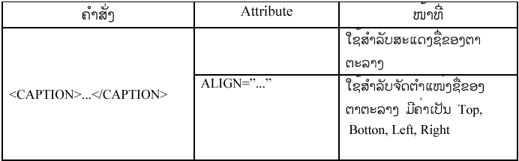
10. ການສ້າງຕາຕະລາງ
ການສ້າງຕາຕະລາງເປັນສິ່ງທີ່ຈຳເປັນໃນການສ້າງ Web page. ນອກຈາກຈະຊ່ວຍໃຫ້ຂໍ້ຄວາມເປັນລະບຽບຮຽບຮ້ອຍ ແລະ ສະດວກໃນການອ່ານແລ້ວຍັງຊ່ວຍໃຫ້ການຈັດ Layout ຂອງໜ້າ Web page ໃຫ້ມີຄວາມສວຍງາມຂຶ້ນ. ຄຳສັ່ງໃນການສ້າງຕາຕະລາງມີດັ່ງຕໍ່ໄປນີ້:

Slide 10
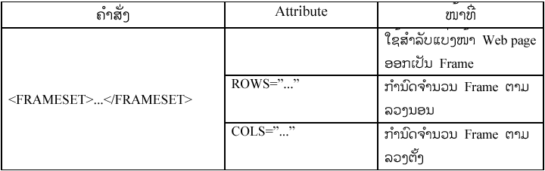
12. ການສ້າງ FRAME
ຢູ່ໃນໜ້າ Web page ຖ້າມີຂໍ້ມູນຫຼາຍ ແລະ ມີຫຼາຍຫົວຂໍ້ ໃຫ້ເລືອກ, ການໃຊ້ Frame ຈະຊ່ວຍເຮັດໃຫ້ເບິ່ງໂຄງສ້າງຂໍ້ມູນທັງໝົດງ່າຍຂຶ້ນ ແລະ ສາມາດເຂົ້າເຖິງຂໍ້ມູນທີ່ຕ້ອງການໄດ້ໄວຂຶ້ນ. ການໃຊ້ Frame ມີຄຳສັ່ງດັ່ງຕໍ່ໄປນີ້ :

Slide 11
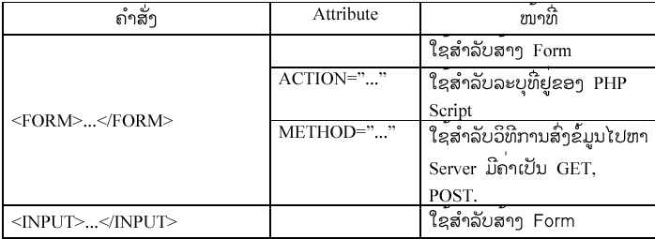
12. ການສ້າງ FORM
Form ຜົນປະໂຫຍດຊ່ວຍໃຫ້ເກີດການສື່ສານແບບສອງ ທາງ ຫຼື ຕອບສະໜອງກັບມານັ້ນເອງເຊັ່ນວ່າ: ການປ້ອນຂໍ້ມູນສະແດງຄຳຄິດເຫັນ, ການສະມັກສະມາຊິກ ແລະ ການສັ່ງຊື້ສິນຄ້າຜ່ານທາງ Internet.
ຄຳສັ່ງໃນການສ້າງມີດັ່ງນີ້:

